Slide 1
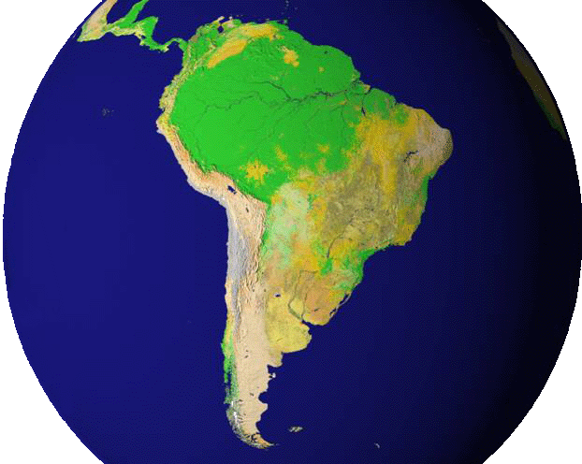
PROJETO PANAMAZÔNIA II
América do Sul
MONITORAMENTO DOS BIOMAS FLORESTA, CERRADO, CHACO
MAPEAMENTO DAS CICATRIZES DAS ÁREAS QUEIMADAS
MAPEAMENTO DA DRENAGEM DA AMÉRICA DO SUL
MAPEAMENTO DA IDADE DAS REBROTAS
PROCEDIMENTO DE VALIDAÇÃO

Slide 2
PROJETO PANAMAZÔNIA II
América do Sul
PROCEDIMENTO DE VALIDAÇÃO

Slide 3
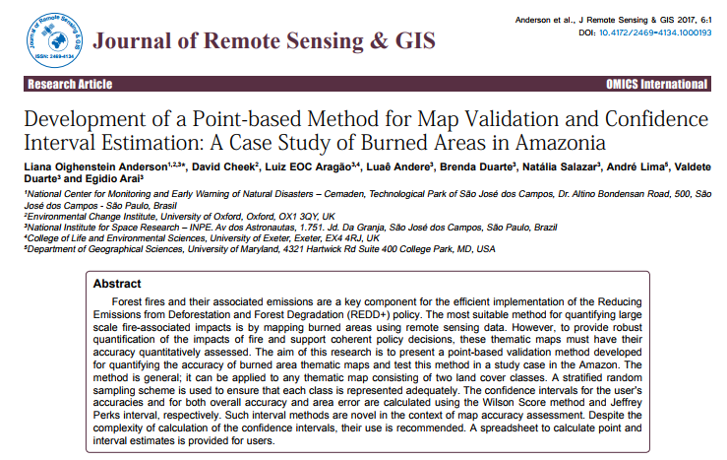
ANDERSON, L. O.; CHEEK, D.; ARAGÃO, L. E. O. C.; ANDERE, L.; DUARTE, B.; SALAZAR, N.; LIMA, A.; DUARTE, V.; ARAI, E.
Development of a Point-based Method for Map Validation and Confidence Interval Estimation: A Case Study of Burned Areas in Amazonia.
Journal of Remote Sensing & GIS, 6:1, 2017. DOI: 10.4172/2469-4134.1000193.
https://www.omicsgroup.org/journals/development-of-a-pointbased-method-for-map-validation-and-confidenceinterval-estimation-a-case-study-of-burned-areas-in-amazonia-2469-4134-1000193.php?aid=87580

Slide 4
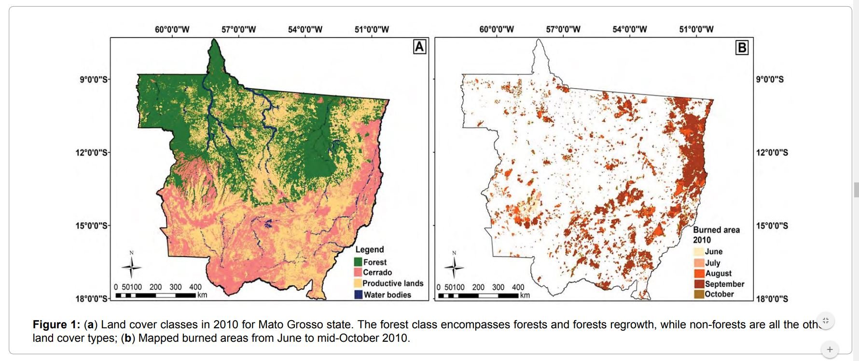

Slide 5
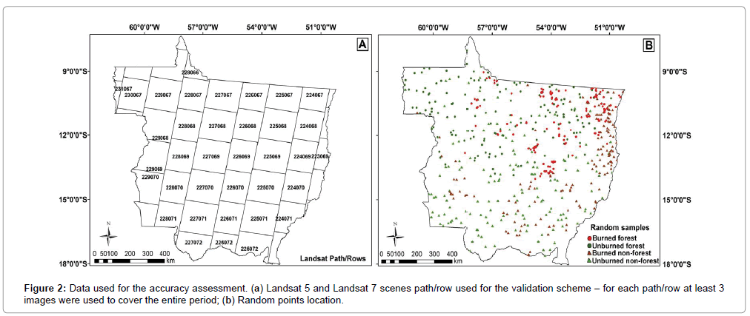

Slide 6
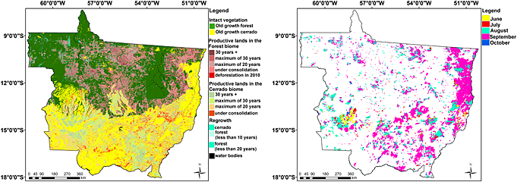
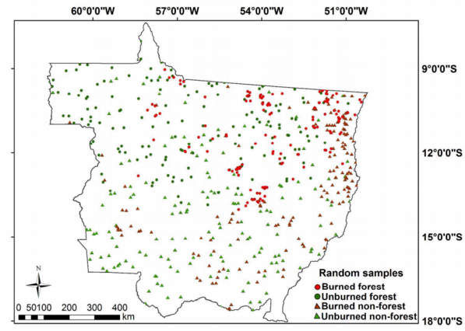
Estimativas de área queimada e emissões de carbono durante a seca de 2010
Mapa de cobertura da Terra - 2010
Mapa de cicatrizes de área queimada durante 2010
Pontos amostrais de validação do mapa de cicatrizes de área queimada
Anderson et al., 2015 - Global Biogeochemical Cycles
DOI: 10.1002/2014GB005008

